Slide 1
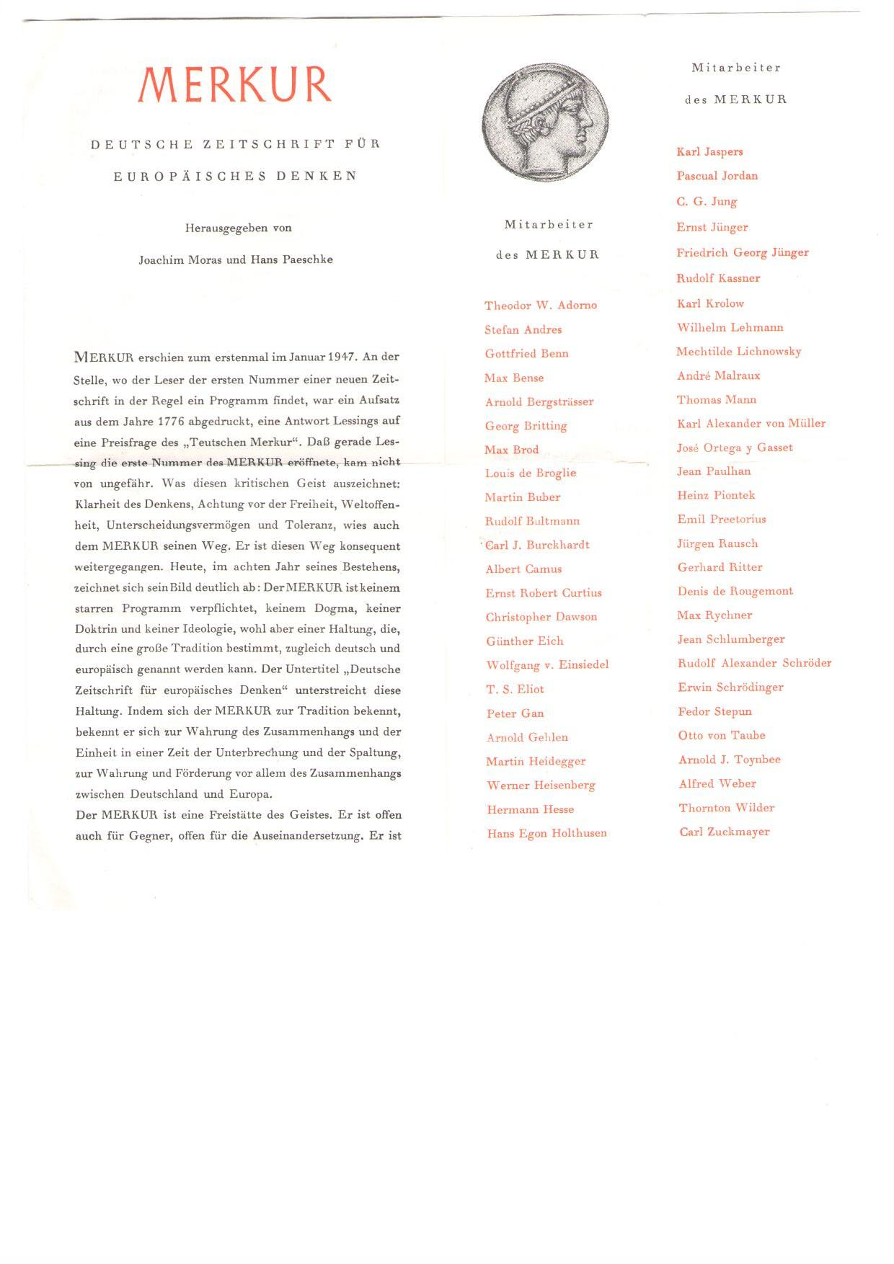
1945 als Zäsur? Einführendes und der Fall Merkur
Aleš Urválek
Masaryk - Universität Brno

Slide 2
Zäsur als Begriff
Unterschied, qualitativer Unterschied zwischen zwei zeitlich getrennten Zuständen „vor der Zäsur“ und „nach der Zäsur“
Zwei Epochen in jeweils unterschiedlichen Phasen werden konstituiert: das Ende einer älteren Epoche davor und den Anfang einer jüngeren Epoche danach.
Gewaltakt; (ethym. caedere, umschlagen, niederschlagen, hauen); die alte, als unbrauchbar bezeichnete Zeit wird getötet, eine neue, bessere geschöpft.
Man will den Boden rein machen, um auf ihm von vorne, von Neuem zu beginnen, und die alte Zeit möglichst zum Verschwinden zu bringen, oder vergessen zu machen.
Tabula rasa, Aufbruch, Aufbau, Neuanfang, Gegenwart, Wandlung, Alternative.

Slide 3
Ein Idealtypischer 1945 als Zäsur Setzender…
1945 erst zum Schriftsteller geworden…. anstatt zu studieren oder zu schreiben, (nur) im Kriege gekämpft...
mit seiner literarischen Geburt beginne eine qualitativ neue und bessere Zeit, eine neue Ordnung.
glaubt, mit ihm komme eine Revolution…
die bisherige Welt wie auch immer distanziert (vergessen macht, verdrängt, von sich abspaltet, für geschichtlich überholt erklärt).
einer, der sich selbst verwandelt sieht, und seine eben vollzogene oder anstehende Wandlung der neuen Zeit einprägen will
Also: einer, der die Kontinuität, die Bände zwischen jetzt und früher, das heißt zwischen 1945 und etwa 1933 oder auch 1920 bestreitet, die Traditionsstränge zerschneidet, niederschlägt.

Slide 4
Warum das Fragezeichen?
Alleingültigkeit dieses Schemas fürs Nachkriegsdeutschland wird in Frage gestellt
…andere Literaten, andere Wahrnehmungsmuster des Jahres 1945 als nur diejenigen, die in ihm eine Zäsur erblickten, andere Erklärungs- und Beschreibungsmodelle der Jahre um 1945
„Die Ideengeschichte der alten Bundesrepublik ist vielfach, und deutlich stärker, als sie es in ihrem Selbstbild lange wahrhaben wollte, mit der ersten Jahrhunderthälfte verbunden.“ (F. Kießling)
„Alle in den ersten Jahren der Bundesrepublik führenden Intellektuellen wurzelten mit ihren Konzepten in der Zwischenkriegszeit, manche auch im Kaiserreich.“ (ibidem)
Also: auch Autoren, die an die Tradition anknüpfen, die in Kontinuitäten stehen wollten, beispielsweise zu der Moderne der 1920 und 1930er Jahre, und die sich auch von den Jahren 1933-45 nicht so verbissen und pauschalisierend abgesetzt haben.
Anfang, Aufbruch, Gegenwart, Abspalten der Vergangenheit aber auch
Bilder des Wiederanschlusses, der Wiederanknüpfung, der Revitalisation, Renaissance und des Wiederfindens der zerrissenen Bände mit der Vergangenheit

Slide 5
starke Polarisierung, Fronten, Gegnerschaften
Junge Autoren und die älteren, (aber Vorsicht: viele Überlappungen und viele Selbststilisierungen)
Diejenigenigen, die in 33-45 in Deutschlang geblieben sind und sich dem kaum überschaubaren Feld der inneren Emigration zuzuordnen suchten, versus diejenigen, die emigriert sind.
Diejenigen, die sich literarisch und intellektuell bereits vor dem Krieg versucht, oder sogar etabliert haben, versus diejenigen, denen es erst nach 1945 geglückt ist.
Kampf darum, welche Gruppe das wahre Erbe des besseren, wahren, vom NS-nicht korrumpierten Deutschland für die Nachkriegszeit wird repräsentieren dürfen?
Semantischer Kampf darum, welches Narrativ sich durchsetzt, wenn es mal heißen wird, die intellektuelle und literarische Geschichte der Bundesrepublik zu erzählen?

Slide 6
Die Wandlung
idealtypischer Zäsurensetzer, der sich mitten in der Wandlung begriffen sieht…
Verlust des bisher Schutzgebenden, Mensch hat aber überlebt.
Durch den Krieg verwandelt, sucht er sich weiter zu verwandeln.
Die Basis ist abhanden gekommen, darum muss man von vorne anfangen.
Kein Programm, sondern, eher diskutierend den Boden für die Wandlung fruchtbar machen.
Wenn Diskussion, dann, um frei zu sein, um Hierarchien, Ungerechtigkeiten abzuschaffen.
Nein zu den Führern und Propheten, deren letzten und endgültigen Wahrheiten.
Ja zu der herrschaftsfreien Kommunikation, und zu verantwortlichen, einander vertrauenden, einander respektierenden, nicht blind gehorchenden Individuen.
Kein Programm, kein letzter Standpunkt, keine versklavten und missbrauchten, vielmehr sich selbst bewussten und einander respektierenden Menschen.

Slide 7
Frankfurter Hefte
Suche nach dem Leser, der in diesem abenteurlichen Augenblick, in dem alles neu beginnt, wohl anzusprechen ist.
Ungewissheit, Interregnum, man kennt den heutigen Deutschen nicht, aber man wendet sich an ihn als an einen Partner, Freund, dem man nicht nach dem Munde reden muss.
Aufklärung, ja Selbstaufklärung, die notwendig ist, damit Deutschland nun erneuert werden kann.

Slide 8
Der Ruf. Unabhängige Blätter der Neuen Generation
Inszenierung der Zäsur der Stunde Null: Bruch und Neuanfang werden mit der jungen, heimkehrenden Generation der deutschen Soldaten, oft Kriegsgefangenen verkoppelt.
Ameisenberg der Vernichtung, aber dieser entspringt der jungfräuliche Geist; jungfräulich? Rein? Unbefleckt? Weil jung, unbekannt, und nicht studiert hat (?), und mit Waffen gekämpft hat?(um Europa?).
Ein Humanismus, ein sozialistischer, allerdings von aller Tradition abgehobener.
Verbündete: in den Kräften des europäischen Widerstandes, bei dem antifaschistischen Widerstand, bei den antifa-Emigranten, bei den alliierten Soldaten, bei den KZ-Häftlinen.
Nicht-Verbündete: ältere Deutsche, die für Hitler verantwortlich sind.
Haltung, man stand für eine falsche Sache, aber man stand.
Selbstentlastungstrategie, dank der man sich Monopol für die Zeit nach der Zäsur zusichert und sich von allen anderen Generationen absetzt: von der älteren sowie von der jüngeren.

Slide 9
H. W. Richter: Literatur im Interregnum, Der Ruf (15. 3. 1947), später nicht mehr publiziert
Wir leben zwischen zwei Welten. Der Totentanz der bürgerlichen Welt ist noch nicht beendet, und das Morgen einer neuen Welt hat noch nicht begonnen. …Es ist die Zeit des Umbruchs zwischen der liberalistischen, bürgerlichen Welt von gestern und der heraufkommenden sozialistischen, proletarischen von morgen.
Eine Generation hat versagt, eine Literatur ist tot. Niemand wird sie wieder zum Leben erwecken, weder jene Zeitschriften, die auf humanistischen Behelfskrücken langweilig durch unsere blutgekränkte Gegenwart stelzen, noch jene vereinzelten Kritiker, die mit dem Zopf von gestern das Werden von morgen zu beurteilen versuchen….. Der künstlerische Leerlauf der Emigration war gleich dem ästhetischen Leerlauf der inneren Emigration. …33-45 entstand eine neue Schicht der Erlebnisse.. Es sind die Erlebnisse, die sich aus der Verlorenheit des menschlichen Seins in dem großen Umschichtungsprozess unserer gesellschaftlichen Ordnung ergeben. ..Diese Erlebnisse sind nicht mehr fassbar mit den Stilmitteln von gestern. Sie verlangen nach neuen Formen der Gestaltung und des Ausdrucks. Zwischen 33 und 47 liegt eine Welt. Es ist nicht nur ein Jahrzehnt, das an uns vorüberging, sondern es war der Abschied eines Zeitalters…Deshalb wirkt die Literatur, die vor dieser Zeit ihre Erfolge feierte, ebenso blaß und schemenhaft auf uns wie die ästhetischen Spielereien während dieser Zeit...Deshalb werden die jungen Kräfte von morgen nicht aus den schön restaurierten Hörsälen unserer kommen. Die bürgerliche Schicht, die dort versucht, mit zarten Pinselstrichen ihr zerbrochenes Weltbild zu renovieren, ist morbid und nicht mehr lebensfähig. ..Sie ist ausgebrannt wie die Ruinen, die um sie herumstehen. Ihre Bildung ist ein Wissen im hohlen Raum….Die Neuen werden aus dem Proletariat heraufkommen. Ihre gesunde Intuition wird ihre Kraft sein…Es wird vielleicht der Beginn einer literarischen Revolution sein. Mit ihrem Ausbruch wird zugleich das Sterbeglöcklein des literarischen Interregnums unserer Zeit zu läuten beginnen und die letzten Schäferwölkchen werden sich in dem zusammenbrechenden Literatenhimmel verlieren.

Slide 10
Das prägende Narrativ der Geschichte der NachkriegszeitGeschichte
Zunächst Aufbruch der Aktivität, große Hoffnungen („Stunde Null“, Zäsur).
Erwartungen werden enttäuscht, darum die langen „bleiernen“ 1950er Jahre, eine Restauration.
Nach der moralischen Finsternis der 1950er dann die aufklärerische Lichtphase der späteren 1960er Jahre …eine erfolgreiche Wiedergeburt dessen, was man schon 1945 hätte machen müssen, was man aber versäumt hatte.
Die 1970er und 1980er Jahre: unselige Zeit der „konservativen Tendenzwende“, staatspolitisch unterstützter Nationalismus. Deutschland wird wieder stark, versucht aus dem Schatten der Vergangenheit herauszukommen.

Slide 11
Dieses Narrativ ist ein Produkt
Nötige Korrekturen??
Explosivität der „Stunde Null“ wird relativiert („…nur die Stunde äußersten physischen und ideologischen Elends, die Stunde der Unfähigkeit zu kritischem Denken, die Stunde der Anfälligkeit für die geringsten Tröstungen war. Es konnten sich in ihr weder eine neue Gesellschaft noch eine neue Literatur konstituieren“.)
Die Sprache in DER Ruf nach wie vor nationalsozialistisch geprägt…
Also: Stunde Null: eine Autosuggestion.
1950er Jahre nicht mehr als (nur) restaurativ und „bleiern“, sondern in manchen Aspekten als überraschend modern…Janusköpfigkeit der 1950er Jahre (Koexistenz der Traditions- und Modernitätsbegriffe, der Restaurations- und Revolutionsaspekte)
Bereitschaft zum Aufbruch in eine neue westliche Moderne […] und zugleich Festhalten an überkommenen Deutungsmustern“
Einige Projekte, durch die das Nachkriegsdeutschland seine - nicht nur, aber vor allem – durch die 12 Nazijahre verschuldete Verspätung nachholt, um sich modernisieren und internationalisieren zu können, gab es schon in der zweiten Hälfte der 1950er Jahre!!

Slide 12
Motivation, Fragestellung?
Der Blick auf das Jahr 1945 und die Jahre danach: weg von allzu einfachen Alternativen Bruch, Stunde Null, Zäsur versus Kontinuität, Fortsetzung des Alten.
Eher: Spannung, Wechselspiel von Neuanfang und Kontinuität. Weg von ideologisch bedingten und generationell verfestigten Schemata, hin zu deren Überlappungen und Kreuzschnitten.
Aufgaben für die Germanistik: „Vielzahl der Stränge, die zum Beispiel aus der Zeit um 1930 in die Bundesrepublik führen, weiter herauszuarbeiten“; „der Spannung und Dynamik zwischen den Generationen und den Zwischengenerationen nachzugehen, insbesondere der lange im Schatten stehenden Generation der zwischen 1900 und 1915 Geborenen“. „Nicht die notorisch untersuchten Jahre 1918 und 1945, sondern eher die Jahre 1930 und 1950 in den Blick zu nehmen mit dem einleuchtenden Argument, nicht 1945, sondern erst 1950 hätte sich der Nebel der Nachkriegsunübersichtlichkeit weitgehend gelichtet. Jetzt erst, um 1950, wurde die Dimension generationeller, gruppenbiographischer Kontinuitäten, befördert durch weit zurückreichende Netzwerke und nützliche Freundschaften in kirchlichen, konservativen oder liberalen Milieus, auch in Universitätsorten, so recht deutlich.“

Slide 13
Programm
25. 9. Aleš Urválek (Brno): Zäsuren. Kontinuität und Diskontinuität anhand einiger Nachkriegszeitschriften: Der Fall „Merkur“
2. 10. Christian Adam (Potsdam): „Wir begannen nicht im Jahre Null!“
Bestseller, Autoren, Leser in Deutschland vor und nach 1945
9. 10. Jörg Döring (Siegen): Bestseller im wissenschaftlichen Taschenbuch der westdeutschen 1950er Jahre: rowohlts deutsche enzyklopädie
16. 10. Veronika Králová (Brno): "Kunstgeschichtliche Diskurse zur Urbanistik und der modernen Kunst am Beispiel von rowohlts deutsche enzyklopädie und Merkur"
23. 10. Juliane Werner (Wien): Kontinuität als/statt Neuanfang: Österreichische Literatur nach 1945
30. 10. Stefan Maurer (Graz): Literatur in Österreich und der Kalte Krieg
6. 11. Ján Jambor (Prešov): Max Frisch und Friedrich Dürrenmatt zwischen Bruch und Tradition. Die literarischen Anfänge aus den 1940er und den frühen 1950er Jahren
13. 11. Jana Hrdličková (Ústí nad Labem): "Die deutschsprachige Lyrik und die ,Stunde Null' 1945?"
20. 11. Manfred Weinberg (Praha): Die Große Kontroverse wiedergelesen
27. 11. Jörg Krappmann (Olomouc): "Die erste große Hoffnung der deutschen Nachkriegsliteratur"
4. 12. Wolfgang Riedel (Würzburg): Germanistik nach 45 (und vor 68),
zwischen Kontinuität und Neuansatz/Neuansätzen/Öffnungen

Slide 14
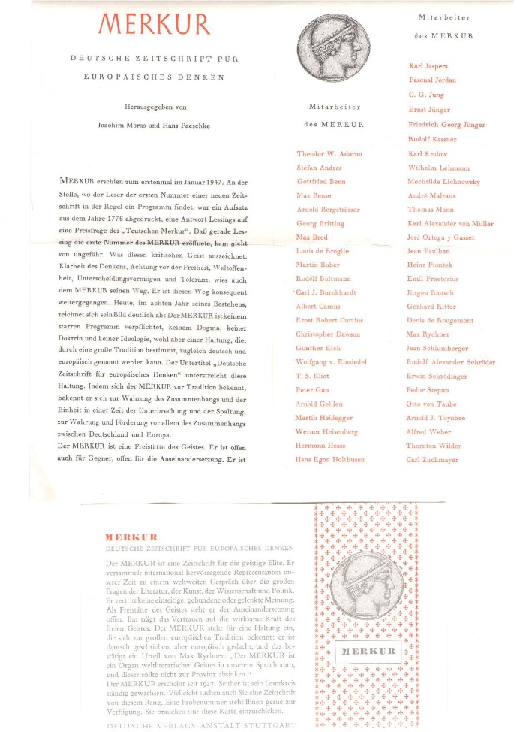
Merkur seit 1947
J. Moras
H. Paeschke

Slide 15
Merkur. Deutsche Zeitschrift für europäisches Denken
„deutsch und zugleich europäisch“
(„gutes Europäertum, das in Deutschland noch lebt, vor Europa nochmal zu dokumentieren.“)
H. Paeschke an Ernesto Grassi, 15. 1. 47)
jenseits der Ideologien, kein Dogma, keine Doktrin, vielmehr eine Haltung
Austauschdiskurse über die Lagergrenzen hinweg

Slide 16
Merkur versus Ruf
die verschiedenen geistigen Positionen ebenso wie die Generationen und die Nationen in die Begegnung, und wenn möglich, ins Gespräch zu führen
Brücken nicht so sehr zwischen jeweils der jungen Kriegsgeneration Deutschlands und Europas, sondern, in- und extensiver, zwischen den einzelnen Generationen, zwischen den Nationen und zwischen den Wissenschaftsdisziplinen
Brücken hauptsächlich zwischen jeweils der jungen Kriegs- und Nachkriegsgeneration Deutschlands und Europas gebaut

Slide 17
Merkur als Brückenschläger und Pfleger der fruchtbaren Zerrissenheit
Spezialisten:
- für Schnittstellen zwischen links und rechts, zwischen Tradition und Experiment, - - für Schnittpunkte zwischen Natur- und Geisteswissenschaft, Moral und Technik
Hüter der Diagonallinie der goldenen Mitte, jenseits aller Einseitigkeiten und gedanklichen Einbahnstrassen
Sinn für Widersprüche, für Spannungen, die zu ertragen, auszuhalten sind
Gegner oder Gegensätze dialogisch „in die Begegnung zu führen“

Slide 18
Merkur in der Nachkriegskonstellation: PRogrammatisches
Keine „Null-Punkt“ oder „Stunde Null-Gesten“. Mißtrauen gegenüber „allen Resolutionen des Tages, die von Nullpunkten aus denkend, entweder voraussetzungslos die Erneuerung, oder nihilistisch den Verfall beschworen“
Anlass: Als deutscher Schriftsteller sei man.....mit seinem eigenen „Tun und Lassen unlöslich in die Verantwortung des gemeinsamen Dramas verstrick“.
Dies sei aber kein Grund, sich am geistigen Gespräch in Europa nicht beteiligen zu dürfen
Denn: „weder ist der deutsche Geist geworden, ohne den der anderen europäischen Nationen, noch wäre der europäische europäisch ohne den deutschen.“ (Paeschke, 1948)

Slide 19
Rezept von Merkur
Weil der nationale Rausch des Dritten Reiches nicht durch eine einfache spiegelbildverkehrte Reaktion beispielsweise der nationalen Abstinenz wettzumachen sei, kämen für Merkur in der Nachkriegskonstellation kaum die dezidiert antinationalistische Lösungen wie etwa die internationalistischen kaum in Frage.
Man knüpfte an eine andere Tradition der 1920er und 1930er Jahre an, die das Nationale (also das deutsche) mit dem Übernationalen (also europäischen) verkoppelte, um der Sackgasse zwischen engem Nationalismus und uferlosem Internationalismus [also Sozialismus bzw. Kommunismus] zu entkommen.

Slide 20
Symmetrie zwischen Eigenem und Fremdem, Deutschem und Europäischem, Nationalem und Transnationalem
Balance als Rückgriff, Wiederentdeckung, Wiederanschluss an:
intellektuelle Kreise, Zeitschriften, in denen man in den 1920er und 1930er Jahren beispielhaft europäisch gedacht und geschrieben hat
Europäisierung der Literaturforschung sowie der literarischen und intellektuellen Praxis in der Kontinuität zu der Zwischenkriegswelt

Slide 21
Wiederanschluss an vor 1933
die Aufgabe, „das System geistiger Kultur wiederherzustellen…lässt sich nicht in vier oder fünf Jahren“ leisten… Sie wird nur gelingen, wenn wir an die Welt vor 1933 wieder anknüpfen, also an eine Zeit, die fast in Vergessenheit geraten ist…. Geistige Kultur ist ein Lebenszusammenhang, der Jahrhunderte und Jahrtausende umgreift…es gibt, so dürfen wir hinzufügen, eine Tradition europäischen Geistes. Wir müssen nur den Zugang zu ihr finden. Das ist wichtiger und wirksamer als alle Umerziehung und alle Experimente.“ (Ernst Robert Curtius, Merkur, 5/1949)

Slide 22
Keine Privilegien an die 47er…
„K. A. Horst will sich der unangenehmen Aufgabe unterziehen, die Romane jüngerer Deutscher zu behandeln…..
…ich schicke ihnen Zum Thema deutsche Erzählungen zwei Bände von Heinrich Böll. Neben Arno Schmidt die letzte traurige Entdeckung der Gruppe 47.“
(23. 2. 52, Paeschke an W. von Einsiedel)
Aber auch keine Ignoranz…
„Ich freue mich, dass ihr Enzensberger des öfteren bringt, denn damit durchstößt ihr mutig, und das ist erfreulich, die manchmal zu feine Norm des Merkur.“
(1959, G. Heller an Paeschke)
Enzensberger 1956, W. Jens 1956, Grass und Walser um 1960

Slide 23
biographische und intellektuelle Aspekte der Kontinuität
Merkur hat in der Nachkriegszeit umgesetzt, zusammengeführt, –gebunden, was es in Ansätzen schon in der Zwischenkriegszeit gegeben hatte
1. Kreis
Europäische Revue und Neue Rundschau
Joachim Moras (1902), war in Europäischer Revue (1925-1944) seit 1933 als Schriftleiter, seit 1938 als Herausgeber tätig, dies bis 1943.
Hans Paeschke (1911), war 1939-1944 Chefredakteur der Neuen Rundschau, vor ihm kurz Karl Korn, vor ihm Wolfgang von Einsiedel (1937-1938)
Der Neue Merkur, (1914–1925), hg. von Ifraim Frisch.
Ernst Robert Curtius, Wolfgang von Einsiedel

Slide 24
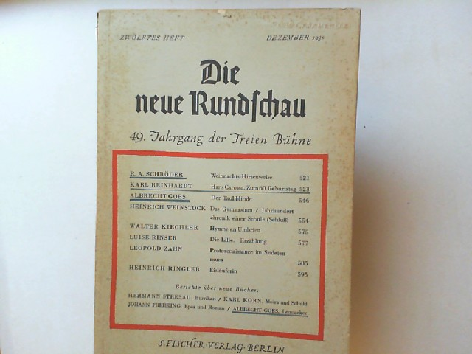
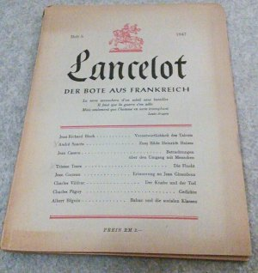
Hans Paeschke (1911–1991)
1930er Jahre, in der Deutsch-Französischen Gesellschaft
1939 – 1944: Chefred. in Die neue Rundschau
Nach dem Krieg: Mit Gerhard Heller, Hg. von Lancelot. Der Bote aus Frankreich

Slide 25
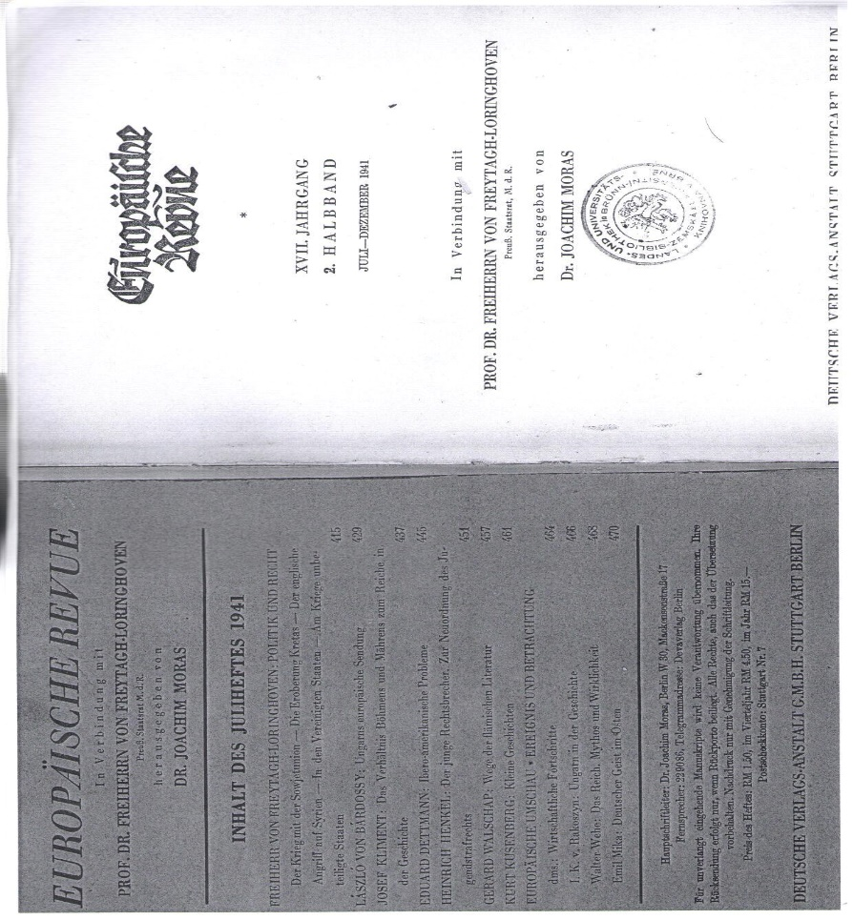
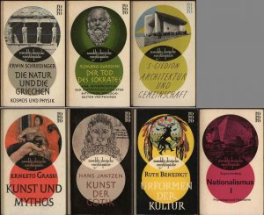
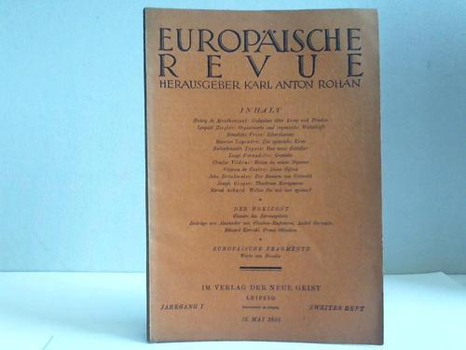
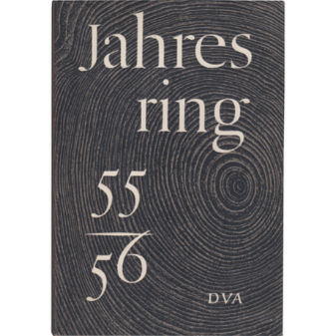
Joachim Moras (1902-1961)
1933 Schriftleiter, 1938-1943 herausgeber der Europäischen Revue

Slide 26
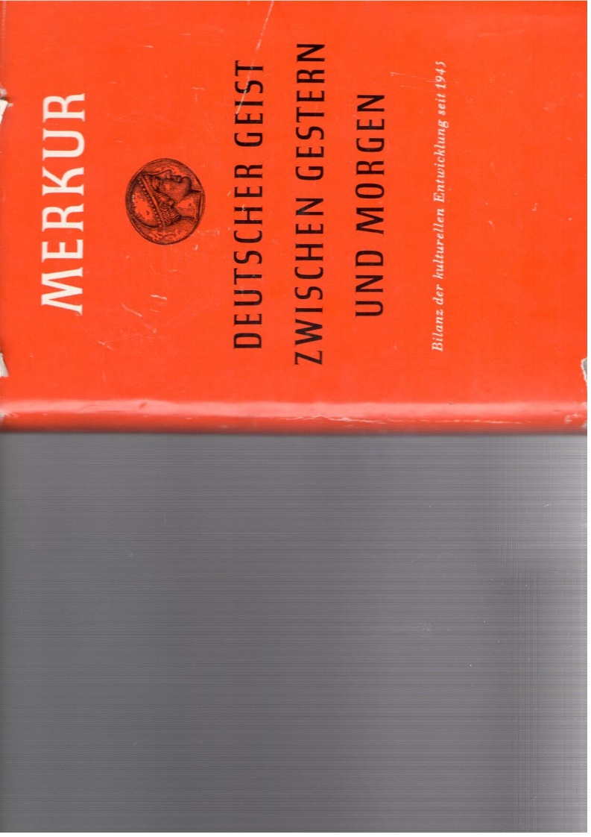

Wolfgang von Einsiedel (1903–1967)
1937-38: Chefred. In Die Neue Rundschau

Slide 27
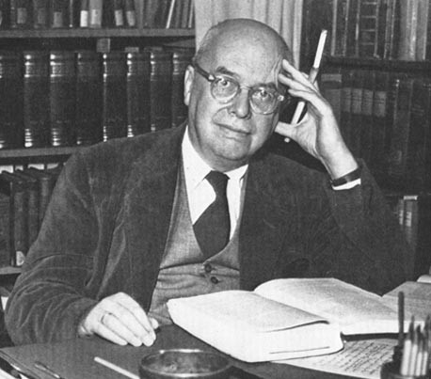
Ernst Robert Curtius (1886-1956) in/für Merkur
geistige Autorität
Lateinisches Mittelalter und die Europäische Literatur
…das erste Kapitel ihres Buches könnte „ein ganzes Programm für die Zeitschrift abgeben, wenn Sie die Güte haben wollten, Ihre Hand dazu zu bieten.“ (Moras an Curtius,16. 1. 1948)
Die literarischen Wegbereiter des neuen Frankreich (1919)
A. Gide, R. Rolland, P. Claudel, Ch. Peguy
Französischer Geist im neuen Europa (1925) plus P. Valery und M. Proust
Maurice Barres und die geistigen Grundlagen des französischen Nationalismus (1921)

Slide 28
Merkur: Versuch europäische Revue und Neue Rundschau in die Nachkriegszeit zu übertagen?
„beispielhafte lebendige Vielfalt der ersten Jahrgänge der Europäischen Revue“, (Paeschke an Curtius 1947)
Man war nicht vor „aller freien Dichtung, insbesondere des Auslands, hermetisch abgeschlossen….man hatte in ER. zwar einige der schönsten Essays von R. A. Schröder, aber keinen Thomas Mann, man hatte Benn, aber keinen Brecht gehabt, Kassner, aber keinen Jaspers…es gab Eliot…,.Valery, Gide und Giraudoux, …, aber keinen Auden, keinen Malraux.. Gomez de la Serna und immer wieder Ortega, aber keinen Lorca. Saroyan…, aber keinen Musil, keinen Broch, keinen Kafka.“
Merkur: nicht nur die von Europäischer Revue Protegierten, sondern auch die von ihr zu Unrecht Vernachlässigten, Gemiedenen.

Slide 29
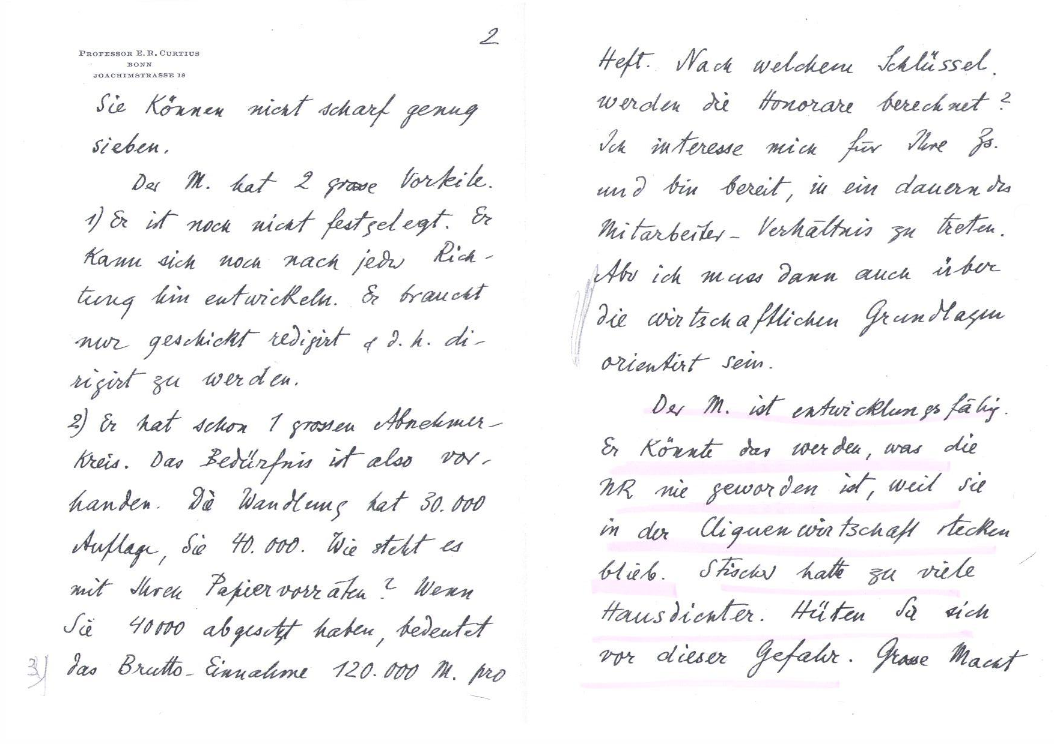
Merkur: Versuch europäische Revue und Neue Rundschau in die Nachkriegszeit zu übertagen?

Slide 30
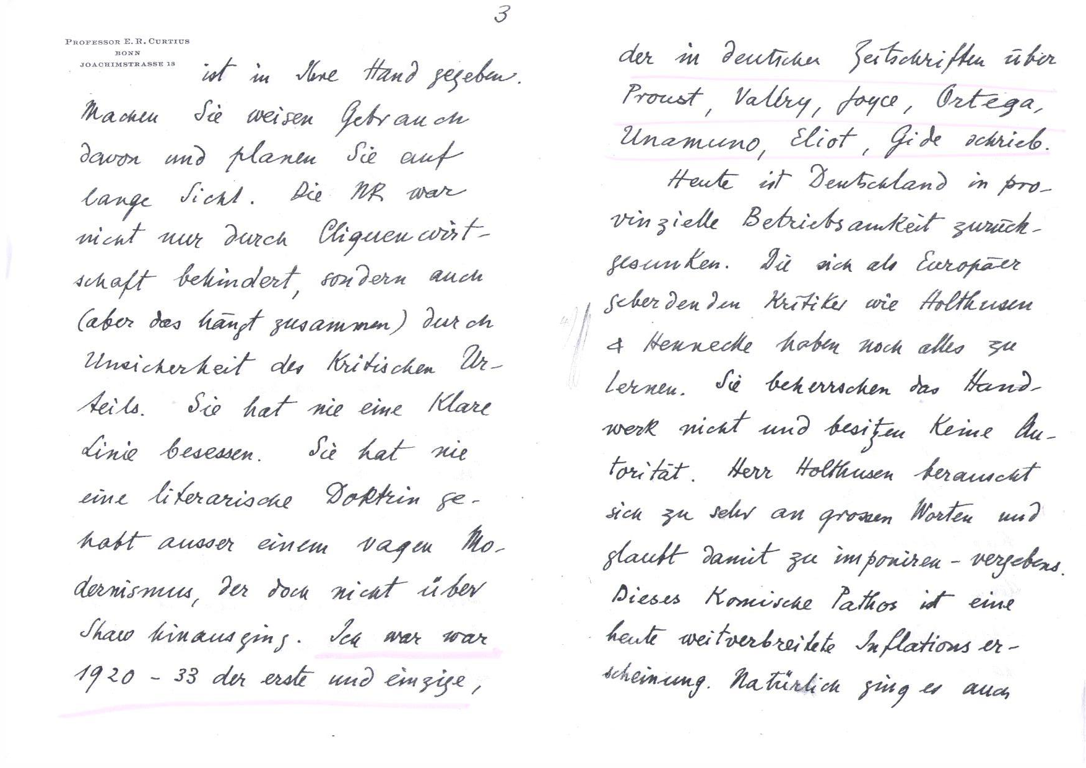
E. R. Curtius als Türöffner und Vermittler von wichtigen Kontakten

Slide 31
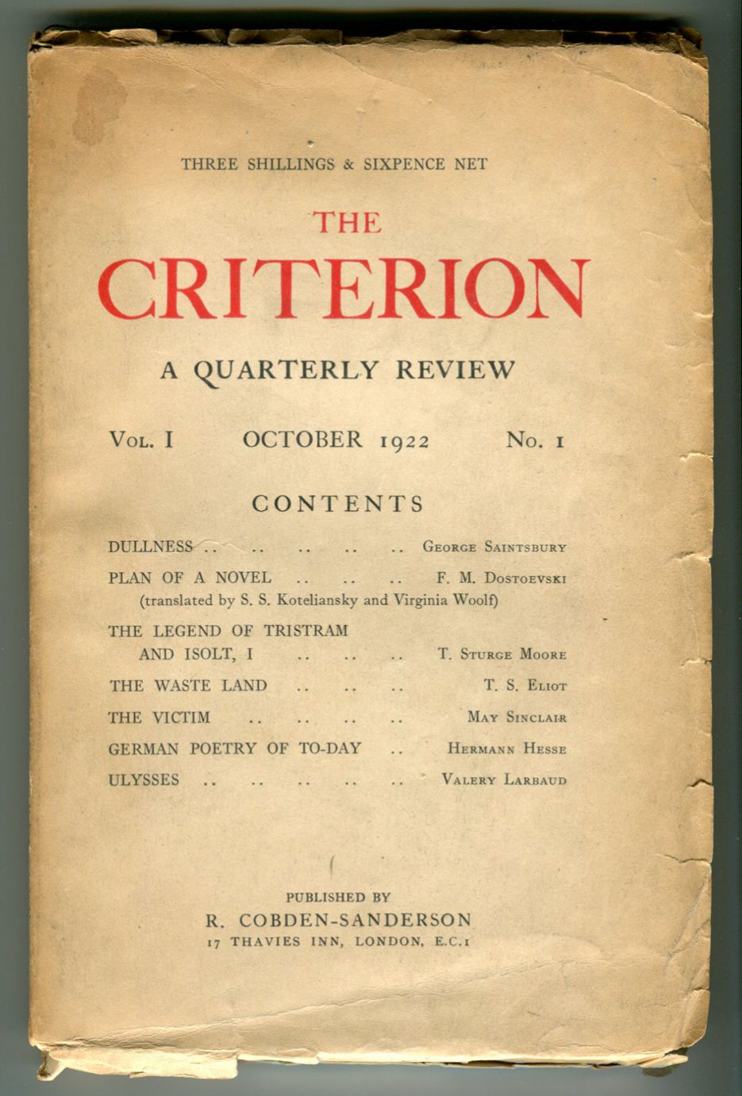

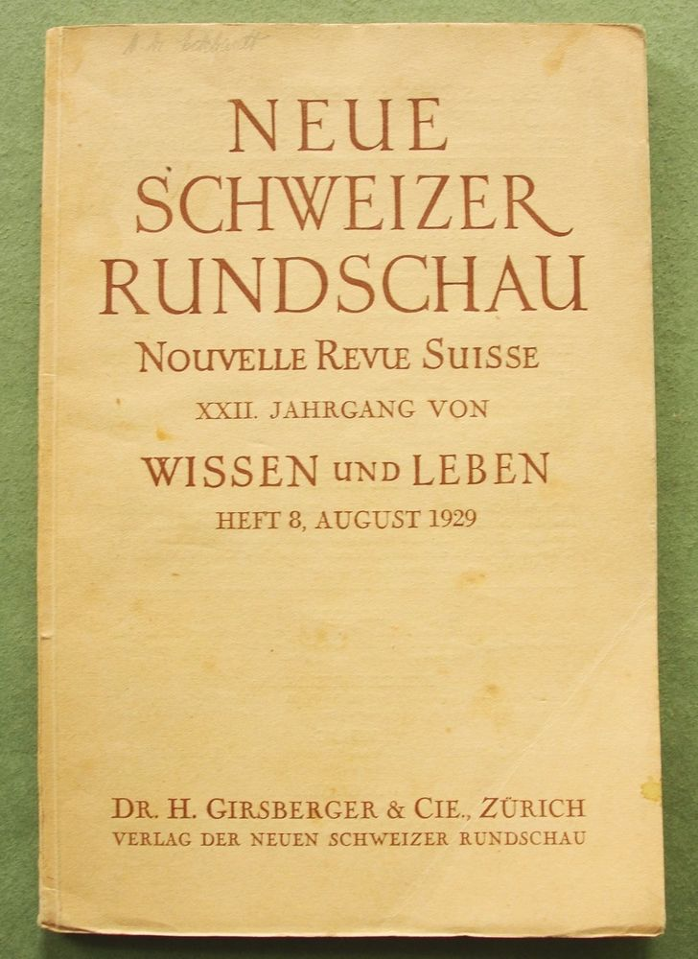
Moras und Paeschke als Fleißige Schüler von Curtius

Slide 32
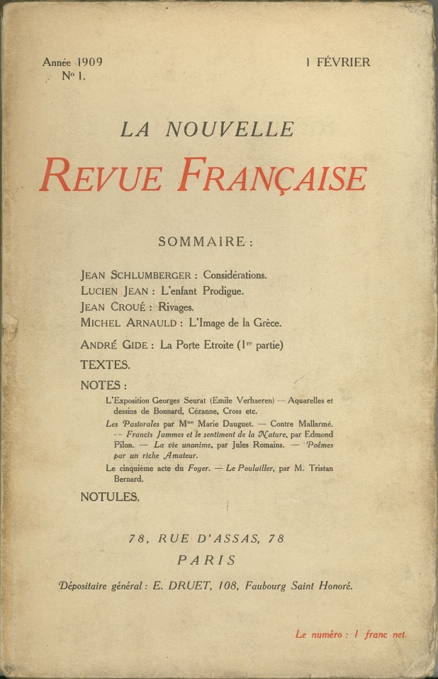

Moras und Paeschke als Fleißige Schüler von Curtius
Merkur als Kreis von Curtius-Schülern oder Bekannten
Direkte romanistische Schüler:
Walter Boehlich, Karl August Horst, Werner Ross,
Indirekte romanistische Schüler: Hans Hinterhäuser, Horst Rüdiger, Gustav Rene Hocke, Friedhelm Kemp
Gegen den Willen von Curtius:
H. E. Holthusen

